Slide 1

111年A1 交通事 故分析
報告者:許志朋

Slide 2
目錄:
選取資料動機
圖表說明
問題與解決
總結與感想
01
02
03
04

Slide 3

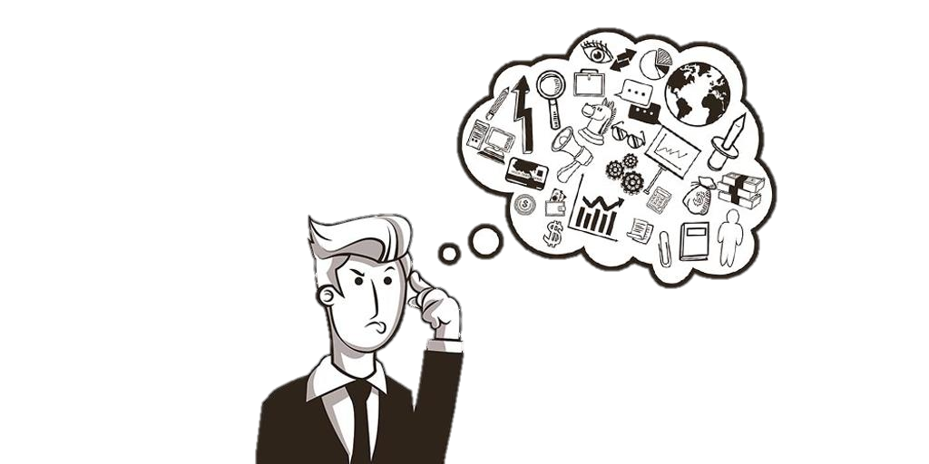
01
選取資料動機

Slide 4

01-2.選取資料動機
在新聞跟youtu上常常看到各種車禍的影片，產生好奇想一探就近發生事故通常是甚麼狀況好來降低事故發生的風險
資料來源:政府資料開放平台
網址: https://data.gov.tw/dataset/161199
檔案內容: 111年度A1交通事故資料.csv
A1定義:24小時內有人傷亡

Slide 5
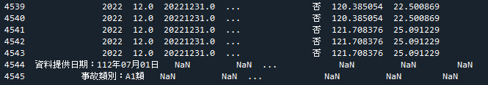
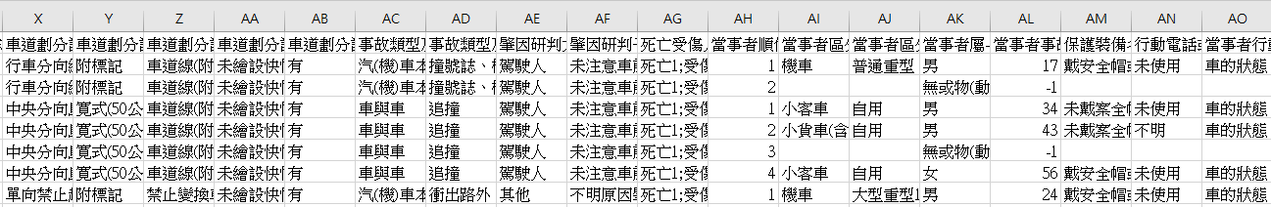
01-3.選取資料動機 資料觀察
一開始用info()、 tail()函式來查看資料，看到最後兩筆資料是空值也無意義(圖一)，但由於不清楚要分析的欄位資料內是否有其他空值選擇在後續作處理，再來選擇打開Excel來查看資料會比較快進入狀況知道對這些欄位該做些甚麼處理(圖二)
圖一
圖二

Slide 6
02
圖表說明

Slide 7
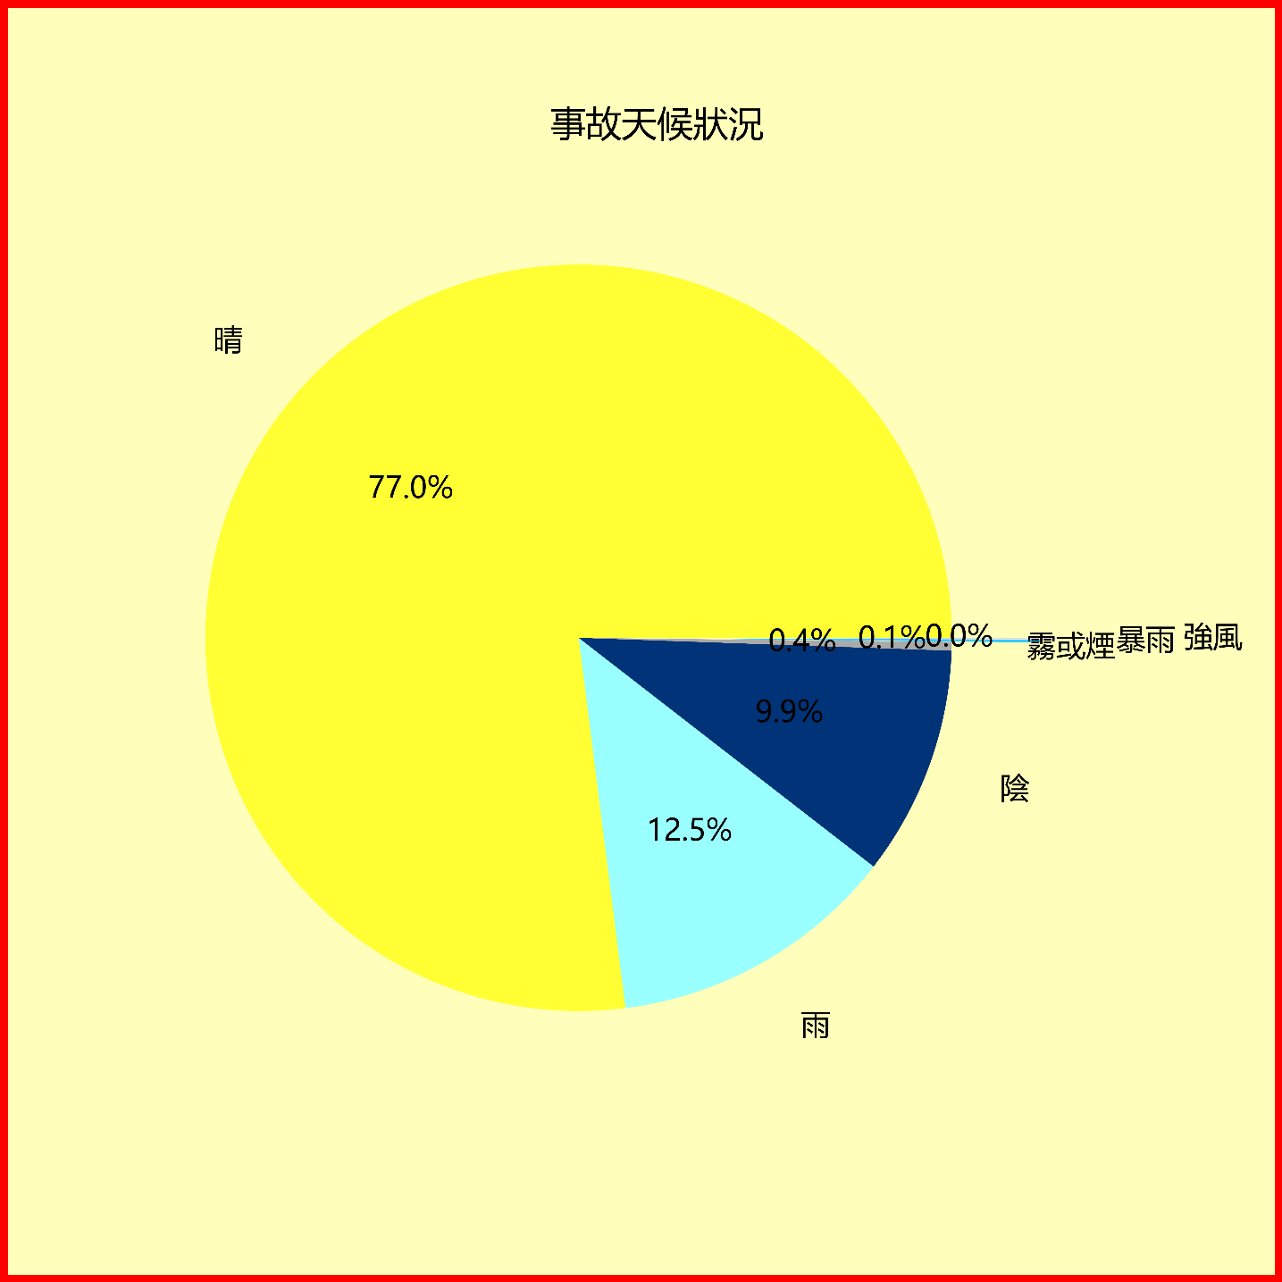
02.圖表說明 事故天候狀況
根據右圖事故天候狀況圓餅圖顯示，晴天有77%事故發生率，雨天有12.5%，陰天有9.9%
在這邊提出4個可能的因素:
1.過度自信 2.增加的交通量 3.心理因素 4.統計偏差

Slide 8
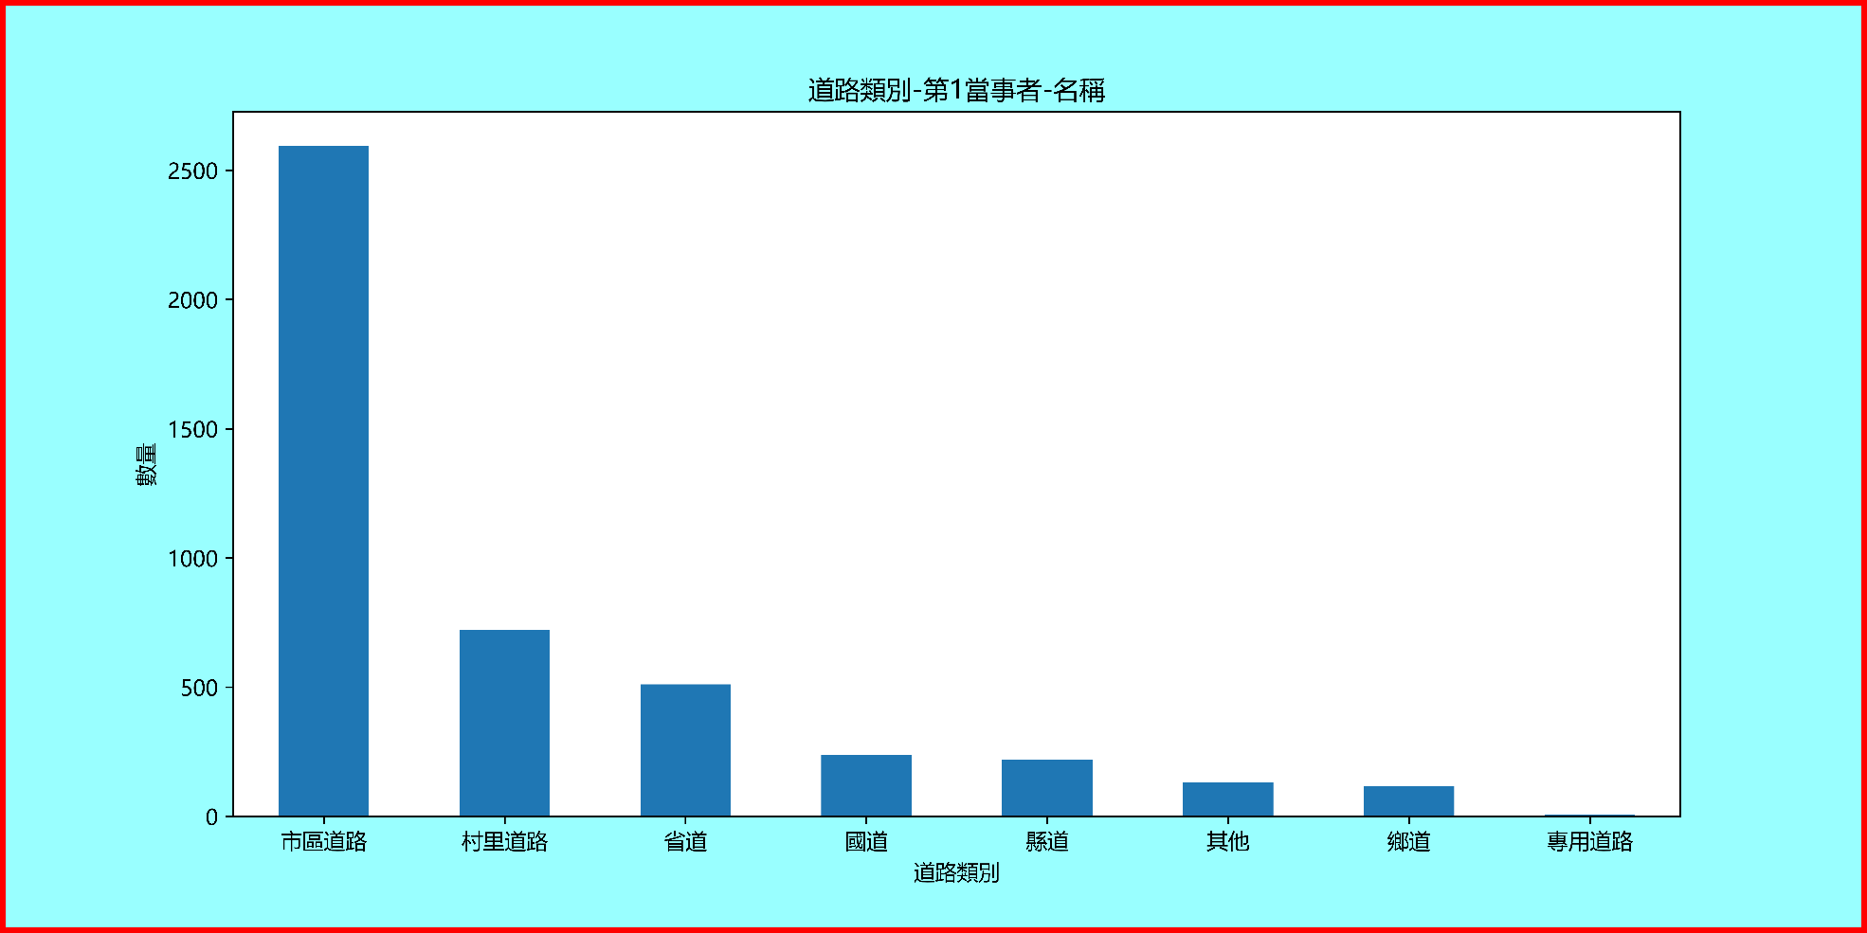
02.圖表說明 事故發生道路類別
根據下圖道路類別長條圖顯示市區道路最高，再來是村里道路和省道

Slide 9
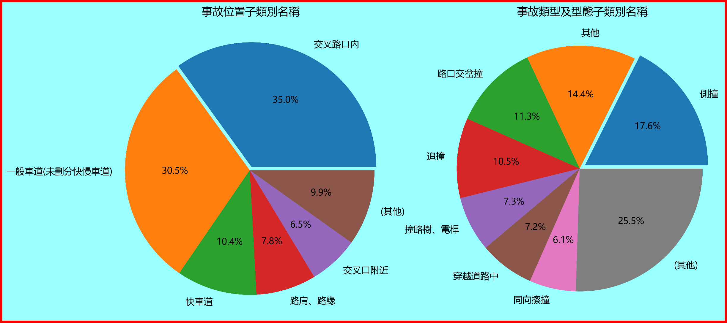
02.圖表說明 事故位置、類型
根據事故位置圓餅圖顯示事故發生位置通常都在交叉路口內跟一班車道，而事故的類型最常據發生在側撞、路口交叉狀跟追撞
百分比小於6%就歸為(其他)

Slide 10
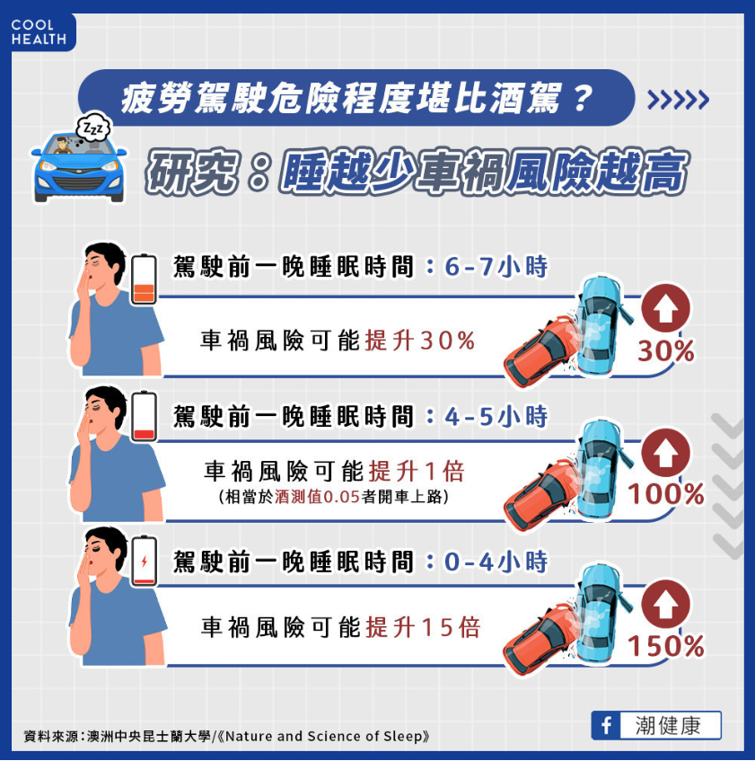
02.圖表說明 肇事原因
根據肇事原因圓餅圖顯示未注意車前狀態占比最高，而未注意車前狀態大致又可分為分心駕駛、疲勞駕駛、駕駛速度過快、駕駛技能和經驗不足
研究表明，睡眠剝奪會導致類似於酒醉的精神損害，24小時的睡眠剝奪大致相當於0.10%的血液酒精含量，而喝酒血液酒精含量達0.03%以上就被視為酒後駕車

Slide 11
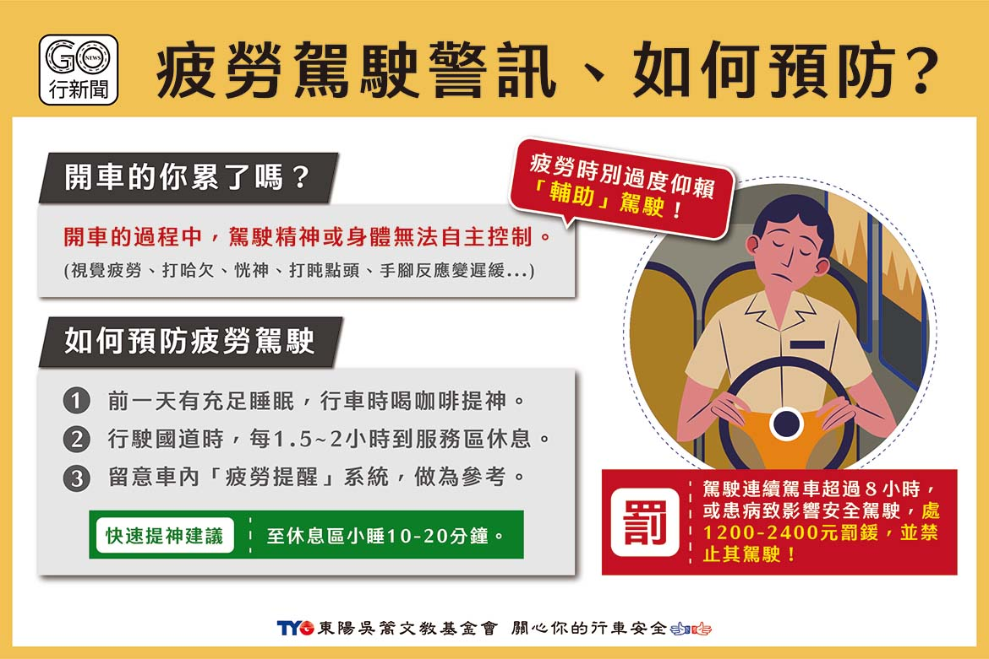

02.圖表說明 疲勞駕駛跟酒駕的差別是什麼?
疲勞駕駛會產生一種微睡眠的狀態，會短暫失去對外界的認知，只要足足兩秒鐘甚至不到就可以偏離車道讓你喪命，而酒駕反應會減慢但還是有一些基本控制的能力

Slide 12
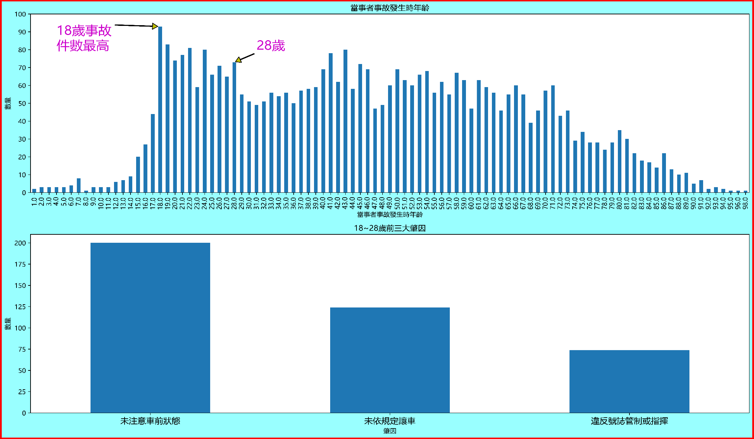
02.圖表說明 當事者事故發生年齡
根據當事者事故年齡長條圖顯示，當事者事故發生年齡在18~28歲區間占比最重
其中前三大肇因分別是未注意車前狀態、未依規定讓車、違反號誌管制或指揮

Slide 13
02.圖表說明 事故車種
根據事故車種長條圖顯示機車在發生事故率是第一名、小客車第二、人是第三有17.6%

Slide 14
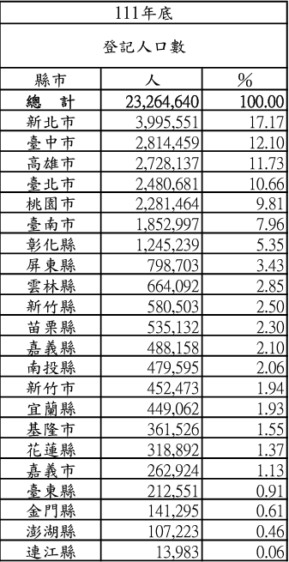


02.圖表說明 處理單位
根據警局層長條圖顯示，台北市人口占比排名第四但事故數量是6都最低在第11名
從警局層長條圖加上人口占比可觀察出鄉下的事故比例大於6都

Slide 15
03
問題與解決

Slide 16
03.問題與解決 一.
資料的NaN需要處理嗎?
後面上網查資料發現再使用一些函式他的預設值會忽略NaN
例: 1. value_counts()
2.sum()
3.mean()
4.min()
5.max() 等等
如果NaN無意義且使用的函式預設會忽略NaN則可不處理，有意義則須處理

Slide 17
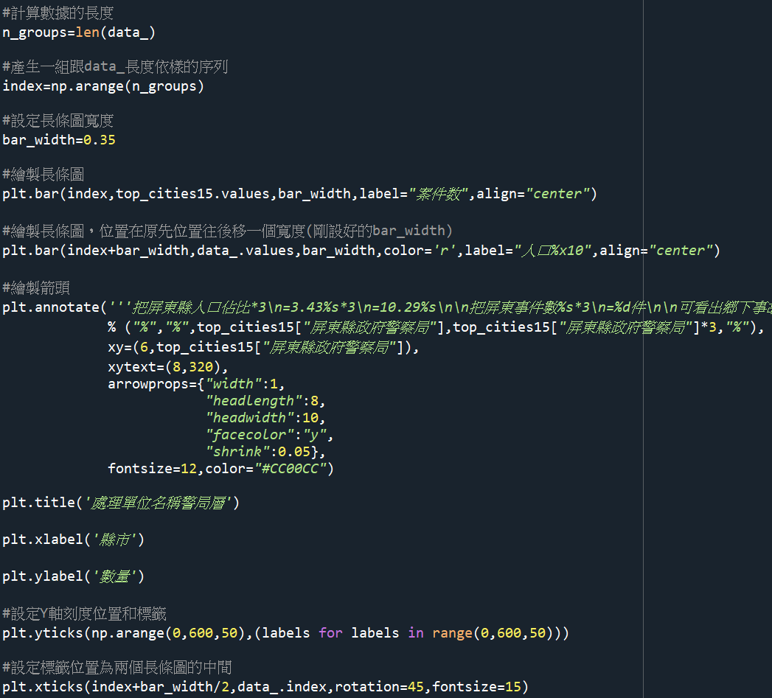
03.問題與解決 二.
不會在同一張圖畫兩條數據並排
上網查資料要位移長條圖的寬度，但此時的標籤是中文
上網查資料可以創造一個序列但標籤點位不在兩條數據中間
想到可以用xticks()位移一半的寬度!

Slide 18
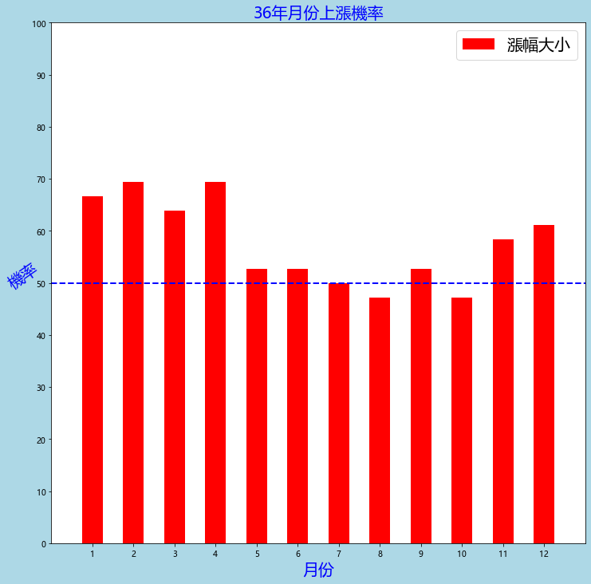
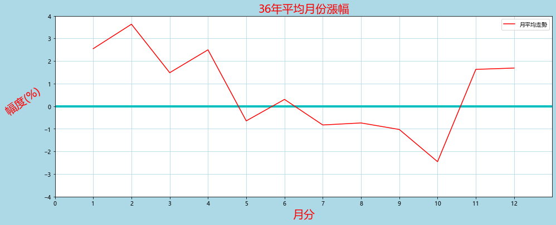
03.問題與解決 三.
一開始找資料抱著分析自己最想分析的主題例如股票，花了很多時間發現想分析的項目不是找不到資料就是資料不足因此選擇放棄 如下圖分析出來的數據不是很夠
後面調整找資料的心態先找合適的資料在來看什麼主題感興趣

Slide 19
04
總結與感想

Slide 20
04.總結與感想
如果你是駕駛者或乘客想要降低死亡車禍的概率以下5點是你可以做的:
1.天氣是晴天請還是要有危機意識
2.在市區地方通勤要格外小心，尤其是交叉路口請減速慢行
3.開車不喝酒喝酒不開車
4.睡飽再上路，如果覺得累請休息片刻再駕駛
5.在鄉下地方請格外小心
如果你是行人請覺得路上的車子都會害你!

Slide 21

感謝各位聆聽

